Slide 1
Projekt bemutatása

Slide 2
Projekt részei
feladat elosztás
figma tervezés
weboldalak elkészítése
dokumentáció

Slide 3
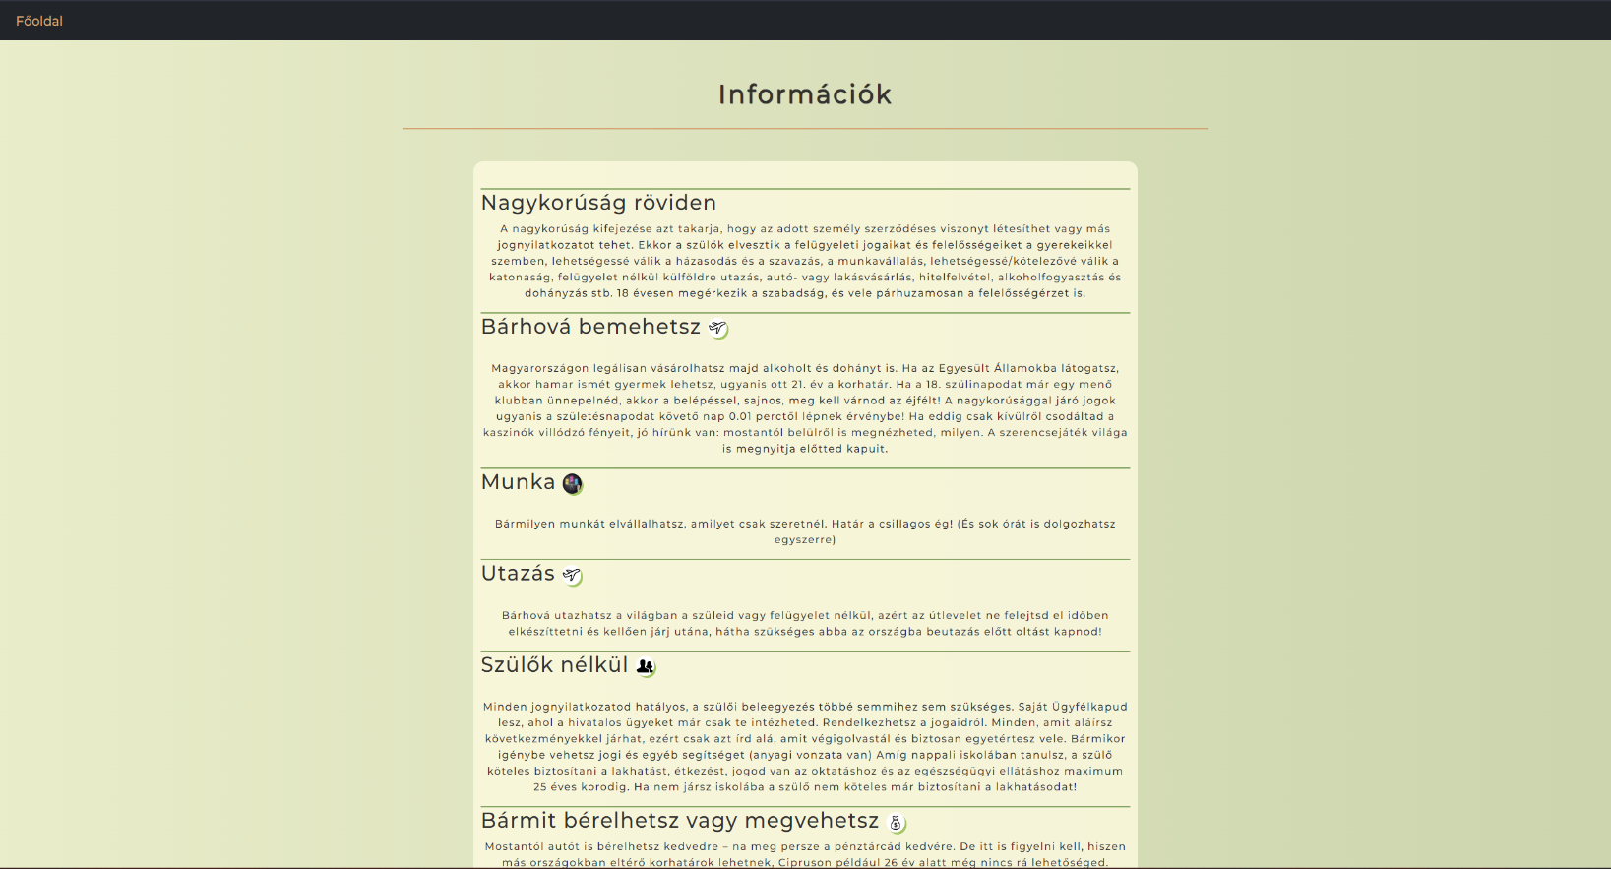
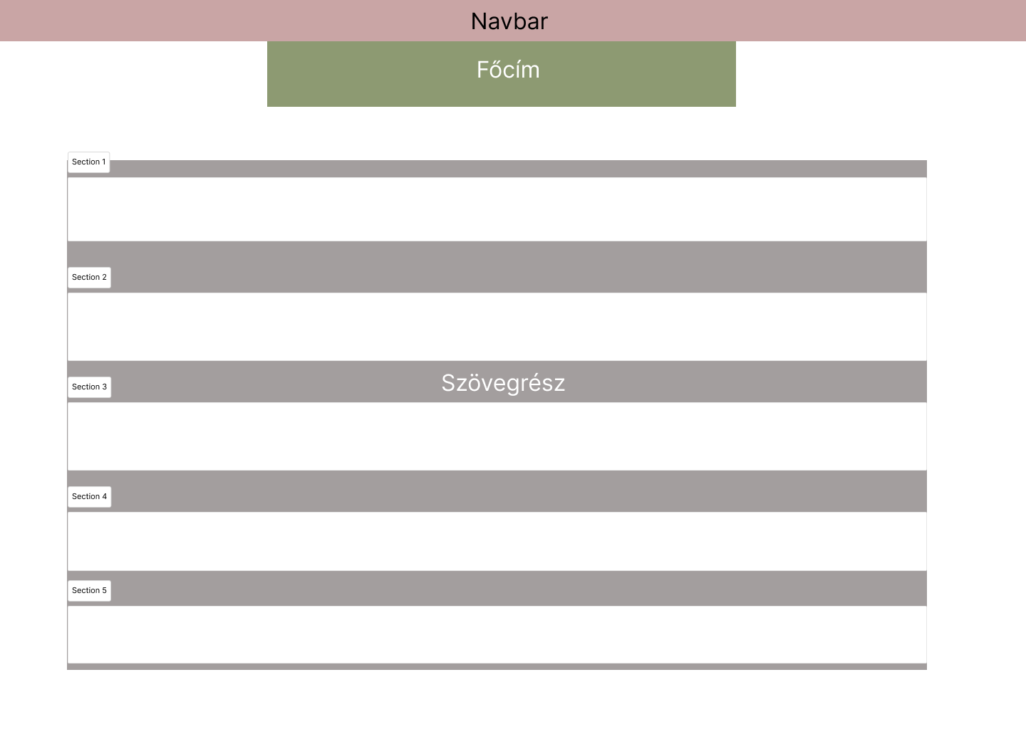
Az oldalak

